Slide 1

Идею генетического программирования (ГП) - впервые предложил Коза в 1992 году, опираясь на концепцию генетических алгоритмов

Slide 2

В ГП хромосомами являются программы. Программы представлены как деревья с функциональными (промежуточные) и терминальными (конечные) элементами. Терминальными элементами являются константы, действия и функции без аргументов, функциональными - функции, использующие аргументы.

Slide 3

Для примера можно рассмотреть функцию 2+x*4/7, представленную на рисунке 1. Терминальные элементы T = {2,x,4,7}, функциональные F = {+,*,/}.

Slide 4

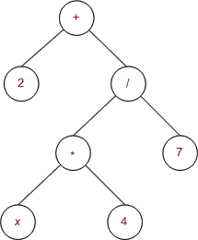

Slide 5

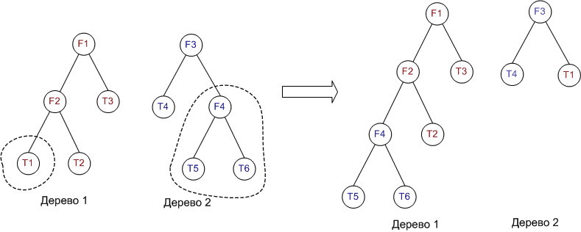

Slide 6

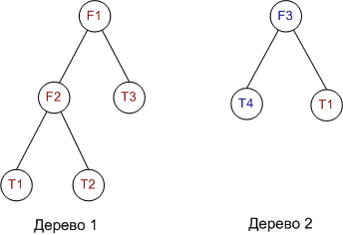

Slide 7

